Slide 1
透過說話人互補點(srp) 快速調整與副樣本提升開放集(OPEN-SET)說話者識別

Slide 2
ABSTRACT
文章提出的是一種開放集說話人識別(SID)，結合了訓練好的WavLM前端還有少樣本快速調整的神經網路後端進行註冊，並且使用任務優化的說話人互補點學習(SRPL)提升系統的區分能力。
文章還加強了SRPL的能力，透過負樣本結合語音合成真實負樣本提升準確率
系統可以應用在複雜家庭環境的多說話人識別場景，較使用高效的WavLM base+模型在open-set識別上最多提升27%性能。

Slide 3
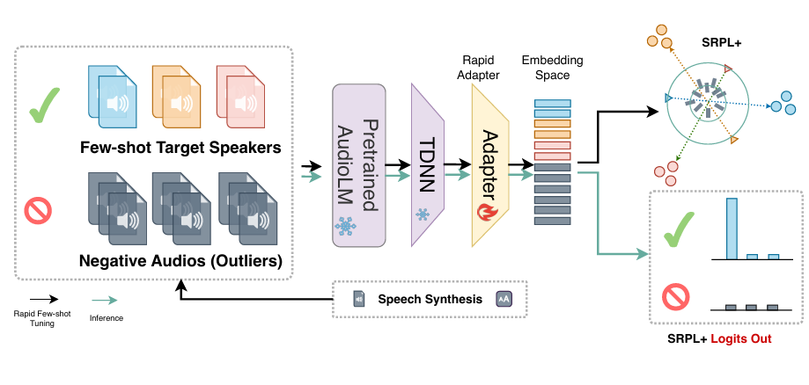
系統架構

Slide 4
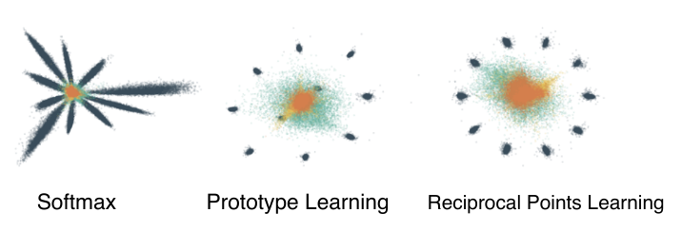
rpl與其他模型對於開放集訓練的 差別
藍色為區分出的已知樣本，綠色到橘色則用於開放集評估

Slide 5
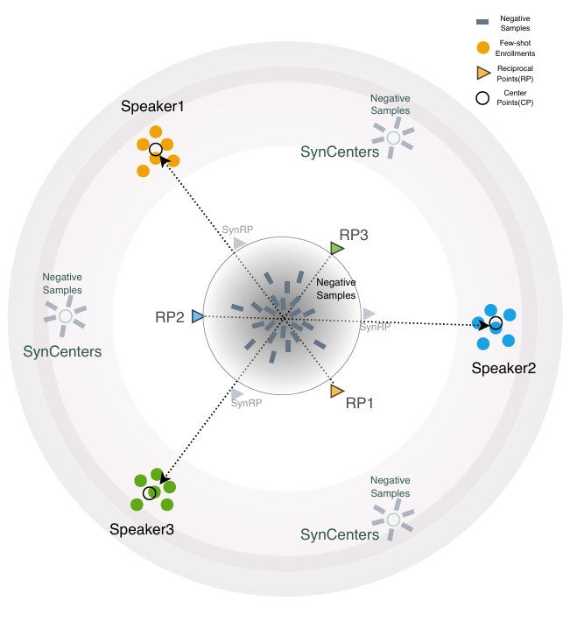
Srpl與SRPL+
SPRL用於可學習嵌入與互補點(RP)的距離最大化，SPRL+則是加入副樣本來增強SPRL

Slide 6
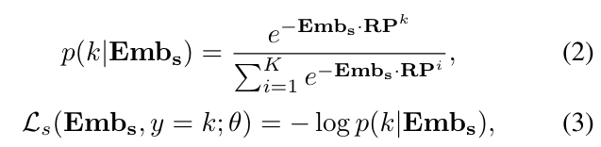

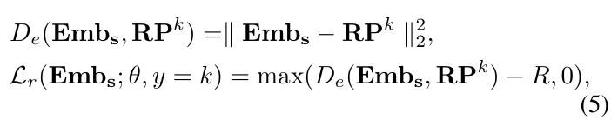
Srpl的數學建模
目標說話人的識別機率與損失函數，RPk對應第k個說話人的互補點
將未知樣本集到互補點集R的最大距離限制為R
得出的邊界損失函數

Slide 7
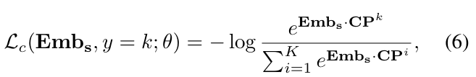
加入中心對齊學習
中心對其的損失函數，整合後最後的損失函數如(7)

Slide 8
整合負樣本(SRPL+)
SRPL能夠整合負樣本來提升性能，然而根據GAN來生成負樣本不夠穩定，因此文章提出一種零樣本文字轉語音和成模組
他們使用LibriTTS 數據集這些與測試無關的語音以VITS 的零樣本 TTS 系統生成未知說話人集合，並以語音合成增加多樣性，並確保內容與文本相關的目標關鍵字一致

Slide 9
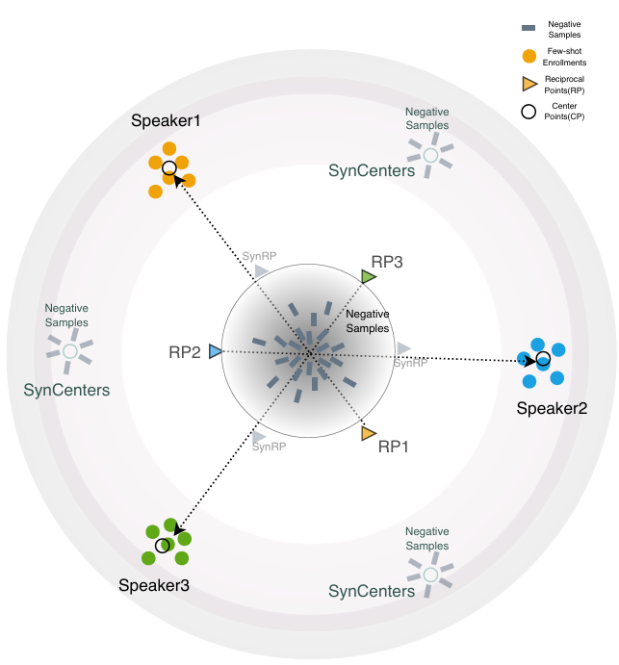

SRPL+
增加合成說話人，合成互補點，以及和成中心點，並且讓這些與RPs距離最大化，得到最SRPL+的損失函數

Slide 10
實驗數據集
Qualcomm Speech Dataset，包含50位說話人的四個英文關鍵字語音樣本，用於評估少樣本SID適應註冊方法，採用5-fold Cross Validation，每次拆分10位做為目標，15位做為異常測試，其他做為SRPL+的真實負樣本，異常與其他訓練階段的人不重疊。另一為FFSVC HiMia，包含80位說話人的中文喚醒詞你好米亞，主要使用near-field的部分。

Slide 11
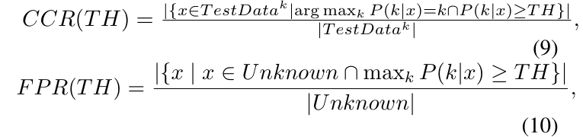
評估指標
受試者操作特徵曲線下面積(AUROC)是一種與閥值無關的指標通過繪製真假陽性率來評估模型的識別能力，代表能夠正確區分隨機選擇的目標樣本與副樣本的機率，然而因為開放集識別需要拒絕異常，採用開放集分類率(OSCR)，分別有在已知類別中能正確分類的機率，還有在未知類別中被錯誤分為以知類別的機率

Slide 12

訓練
註冊階段，每位說話人提供20則樣本並和成20則語音樣本做快速調整，副樣本則使用合成負樣本與未使用的數據集。
使用3曾MLP線性轉換至k個說話人輸出，使用SGD優化器訓練100個epoch
測試基於 計算與RPs之間的logits值

Slide 13
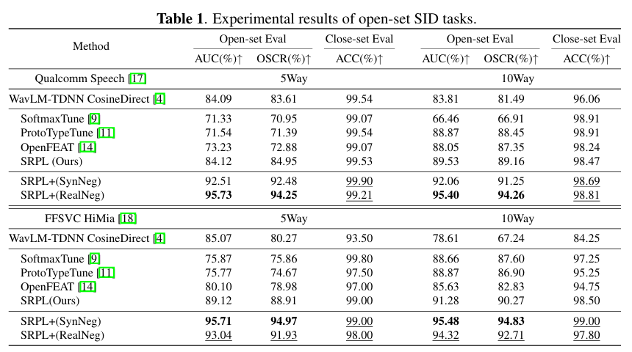
結果

Slide 14
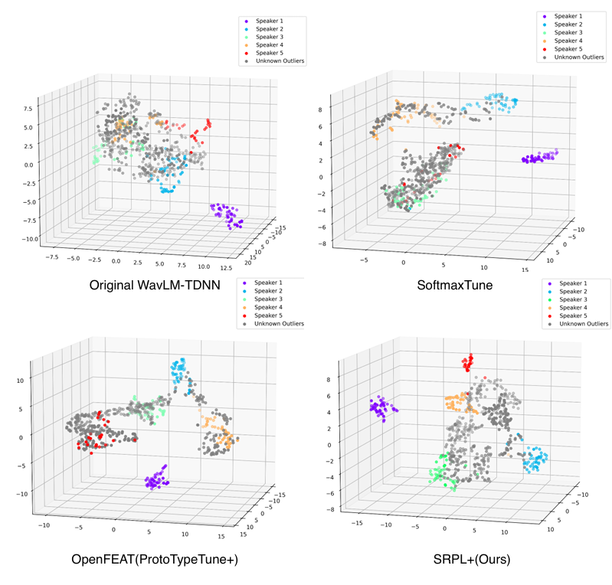
結果
視覺化不同模型在說話人嵌入的結果

Slide 15
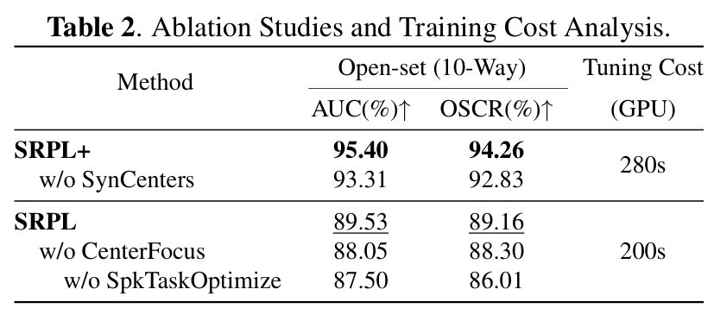
結果
比較加入不同部件的效能提升評估

Slide 16
對於我們的幫助
帶給我們提升分辨說話者精準度的想法
可以以較少樣本讓模型快速學習的方法
有程式碼可以參考
數據集來源
發現其他有可能可以用的論文與模型

